Slide 1

UBND PHƯỜNG HƯNG ĐẠO
TRƯỜNG TIỂU HỌC ĐA PHÚC
Môn : Toán
Bài Các số có năm chữ số. Số 100 000( T3)
Giáo viên thực hiện: Đào Thị Nhung

Slide 2

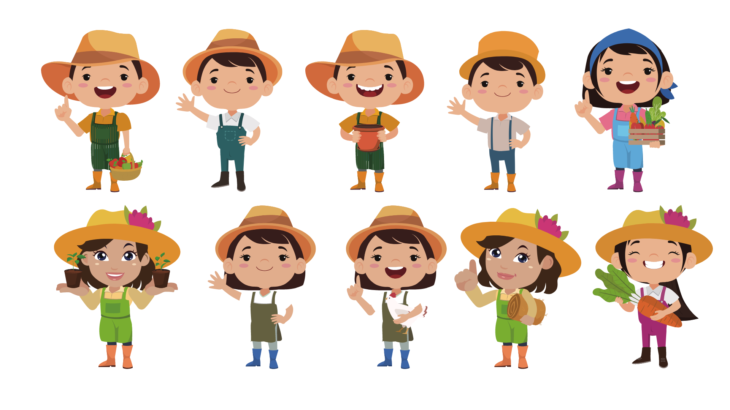
1
Số nào dưới đây có chữ số hàng chục nghìn là 1?
A) 1 000 B) 100 000 C) 100 D) 10 000

Slide 3
1
Số
a) 54 766 = 50 000 + + 700 + 60 + 6
b) 15 000 = + 5000
c) 37 059 = 30 000 + 7000 + + 9
d) 76 205 = 70 000 + 6000 + 200 +
?
?
?
?

Slide 4
Câu hỏi | Đáp án | Giải thích
a) Bác Trí không thể bốc được số 13 819
b) Chú Dũng chắc chắn bốc được số 13 824
c) Chú Dũng có thể bốc được số 13 822
Vì 13 819 < 13 820 nên số 13 819 không có trong thùng. Vậy bác Trí không thể bốc được số 13 819.
Đ
Vì bác Đức đã bốc được số 13 824 nên chú Dũng không thể bốc được số 13 824.
S
Vì trong thùng có số 13 822 nên chú Dũng có thể bốc được số 13 822.
Đ

Slide 5

Trong hội chợ Tết, bác Đức, bác Trí và chú Dũng bốc thăm mã số trúng thưởng. Trong thùng còn lại năm số từ 13 820 đến 13 824. Bác Đức bốc được số 13 824. Như vậy:
Bác Trí không thể bốc được số 13 819
Chú Dũng chắc chắn bốc được số 13 824
Chú Dũng có thể bốc được số 13 822
?
?
?

